Slide 1
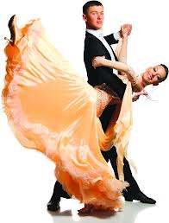
Let’s run!
Let’s skip a rope!
Let’s dance!

Slide 2
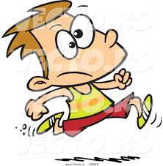
Let’s run!
Let’s skip a rope!
Let’s dance!

Slide 3
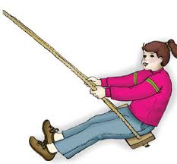
Let’s skip a rope!
Let’s slide!
Let’s swing!

Slide 4
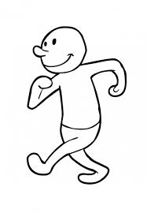
Let’s walk!
Let’s swing!
Let’s jump!

Slide 5
Let’s sing!
Let’s swing!
Let’s skip a rope!

Slide 6
Let’s sing!
Let’s swing!
Let’s slide!

Slide 7
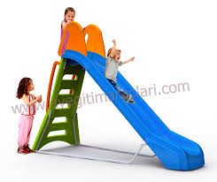
Let’s sing!
Let’s swing!
Let’s slide!

Slide 8
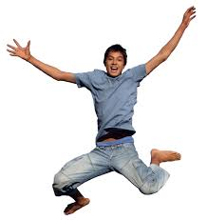
Let’s run!
Let’s jump!
Let’s sing!

Slide 9
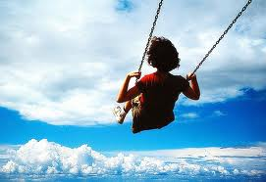
Let’s walk!
Let’s swing!
Let’s dance!

Slide 10
Let’s walk!
Let’s sing!
Let’s skip a rope!

Slide 11
Let’s walk!
Let’s sing!
Let’s skip a rope!

Slide 12
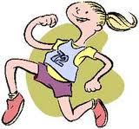
Let’s slide!
Let’s sing!
Let’s run!

Slide 13
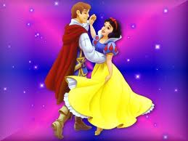
Let’s slide!
Let’s dance!
Let’s run!

Slide 14
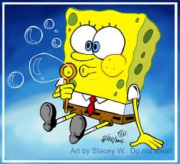
The End ☺

